Slide 1

MÔN TOÁN – LỚP 1
BÀI 17: Ôn tập các số trong
phạm vi 10 ( tiếp)

Slide 2
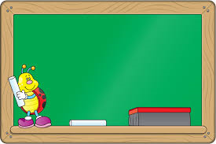
ÔN BÀI CŨ

Slide 3
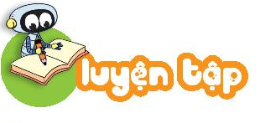
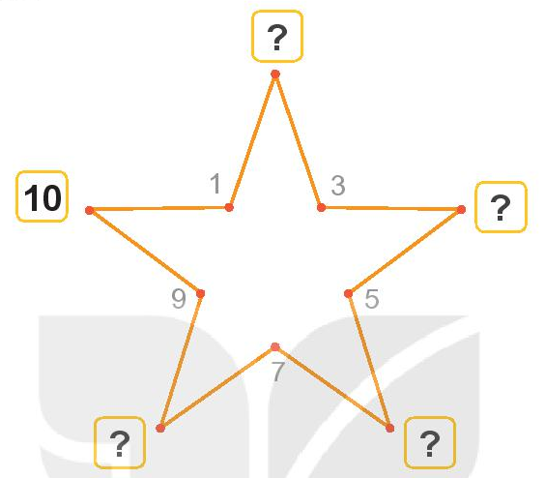
1
Nối các số theo thứ tự từ bé đến lớn là được hình dưới đây. Các số còn thiếu là các số nào?
2
4
8
6

Slide 4
2
Cho các số:
8
8
7
5
7
6
5
6
a.Sắp xếp các số đó theo thứ tự từ bé đến lớn
b. Trong các số đó, số nào lớn nhất? Số nào bé nhất?
c. Trong các số đó, những số nào vừa lớn hơn 5, vừa bé hơn 8?

Slide 5

Nghỉ giải lao

Slide 6
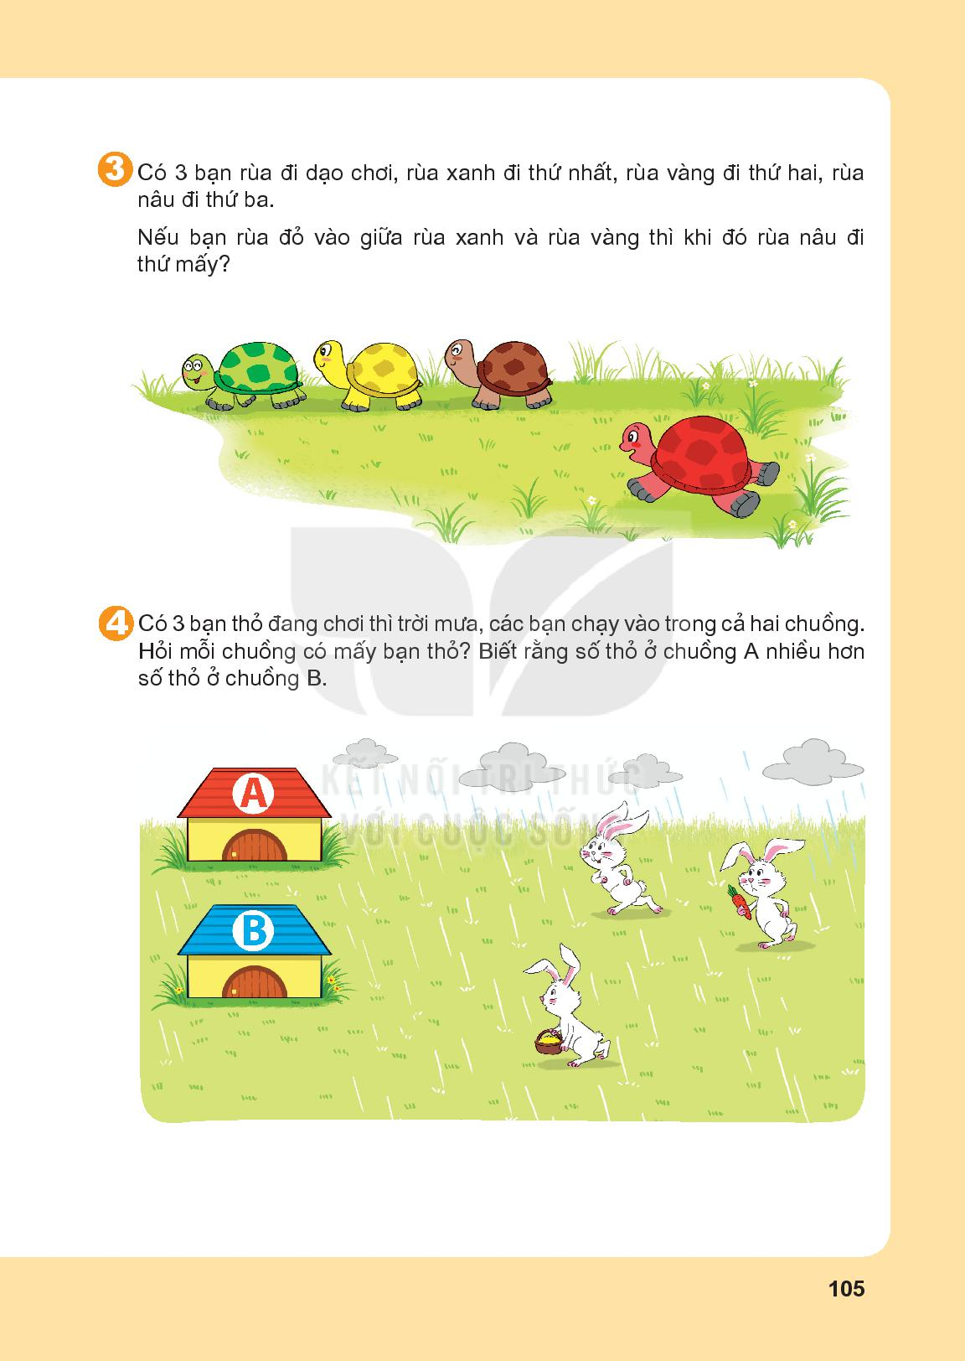
3
Có 3 bạn rùa xếp hàng theo thứ tự rùa xanh xếp thứ nhất, rùa vàng xếp thứ hai, rùa nâu xếp thứ ba.
Có thêm bạn rùa đỏ chạy xen vào đứng giữa rùa xanh và rùa vàng. Hỏi khi đó rùa nâu xếp thứ mấy trong hàng?

Slide 7
4
Có 3 bạn thỏ đang chơi thì trời mưa, các bạn chạy vào trong cả 2 chuồng. Hỏi mỗi chuồng có mấy bạn thỏ? Biết số thỏ ở chuồng A nhiều hơn số thỏ ở chuồng B.

Slide 8

Tiết học kết thúc.
Cảm ơn các con!

